Slide 1
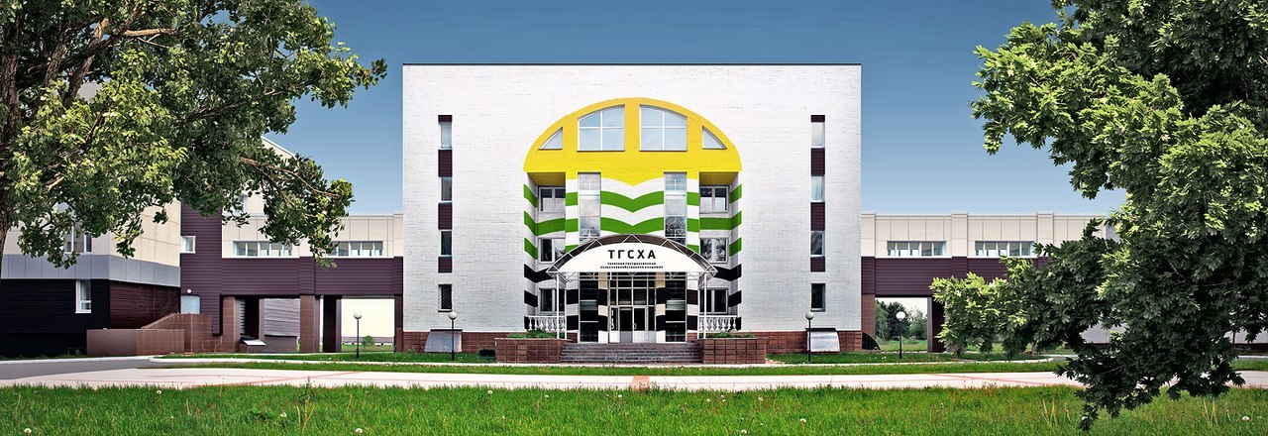

ФЕДЕРАЛЬНОЕ ГОСУДАРСТВЕННОЕ БЮДЖЕТНОЕ ОБРАЗОВАТЕЛЬНОЕ УЧРЕЖДЕНИЕ ВЫСШЕГО ОБРАЗОВАНИЯ
ТВЕРСКАЯ
ГОСУДАРСТВЕННАЯ СЕЛЬСКОХОЗЯЙСТВЕННАЯ АКАДЕМИЯ

Slide 2


ВЕТЕРИНАРНО-САНИТАРНАЯ ЭКСПЕРТИЗА
ВЕТЕРИНАРИЯ
БИОТЕХНОЛОГИЯ

Slide 3
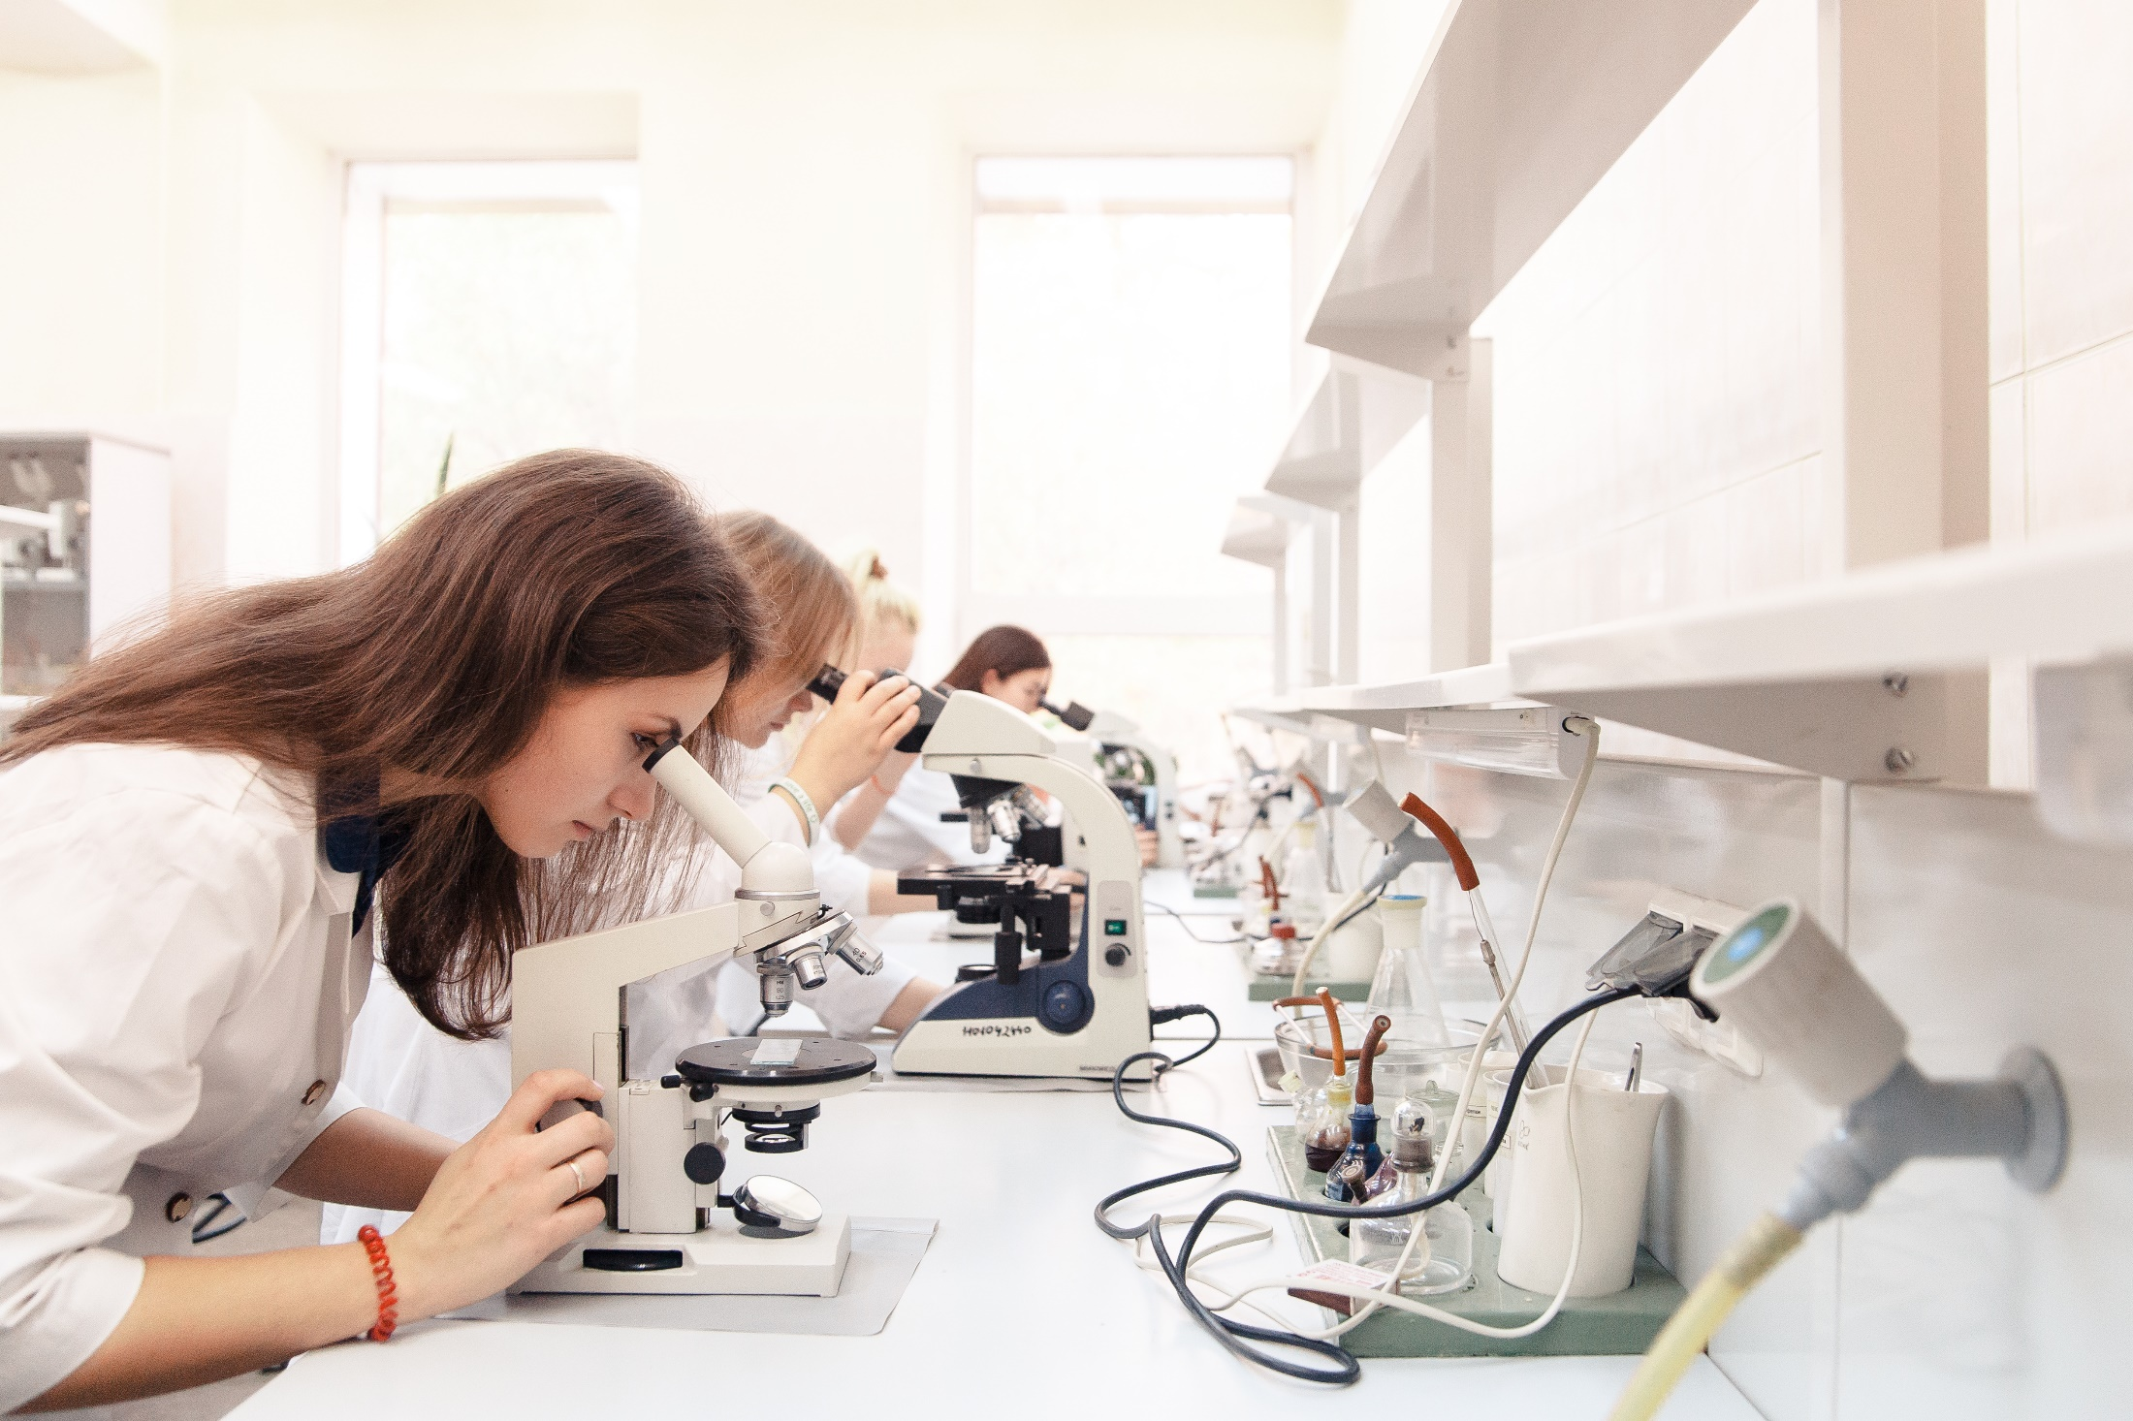
ТЕХНОЛОГИЧЕСКИЙ ФАКУЛЬТЕТ: РУССКИЙ ЯЗЫК, МАТЕМАТИКА ПРОФИЛЬНАЯ, БИОЛОГИЯ (ХИМИЯ)

Slide 4

ЭКОНОМИЧЕСКИЙ ФАКУЛЬТЕТ: РУССКИЙ ЯЗЫК, МАТЕМАТИКА ПРОФИЛЬНАЯ,
ОБЩЕСТВОЗНАНИЕ (ИНФОРМАТИКА И ИКТ)

Slide 5
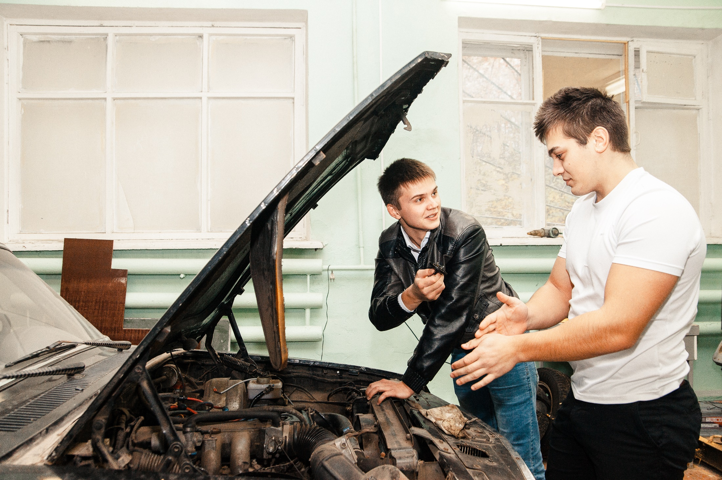
ИНЖЕНЕРНЫЙ ФАКУЛЬТЕТ: РУССКИЙ ЯЗЫК, МАТЕМАТИКА ПРОФИЛЬНАЯ,
ФИЗИКА (ИНФОРМАТИКА И ИКТ)

Slide 6


ФИЗИКА (ИНФОРМАТИКА И ИКТ) –
ИНЖЕНЕРНЫЙ ФАКУЛЬТЕТ
ОБЩЕСТВОЗНАНИЕ (ИНФОРМАТИКА И ИКТ) –
ЭКОНОМИЧЕСКИЙ ФАКУЛЬТЕТ
БИОЛОГИЯ (ХИМИЯ) – ТЕХНОЛОГИЧЕСКИЙ ФАКУЛЬТЕТ

Slide 7
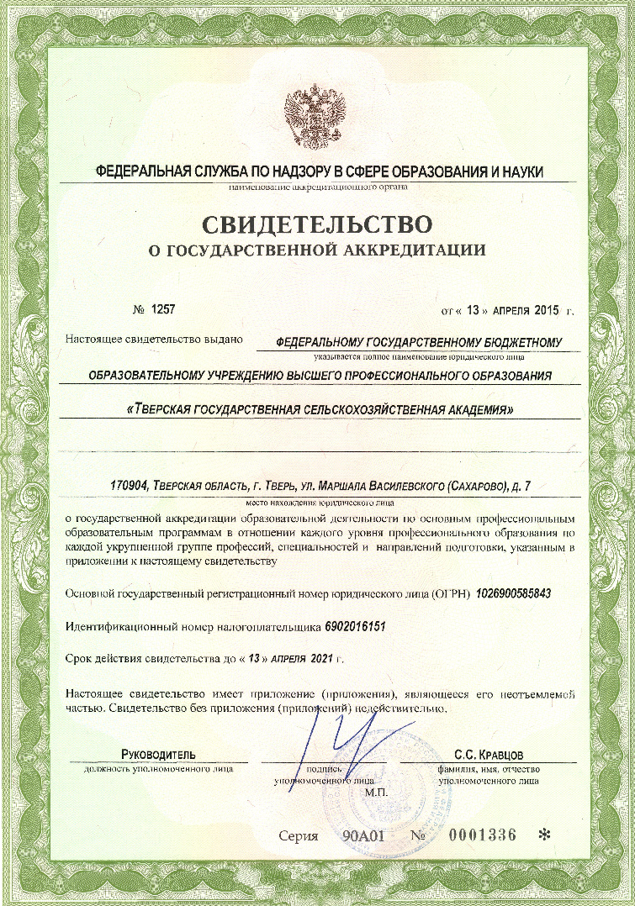
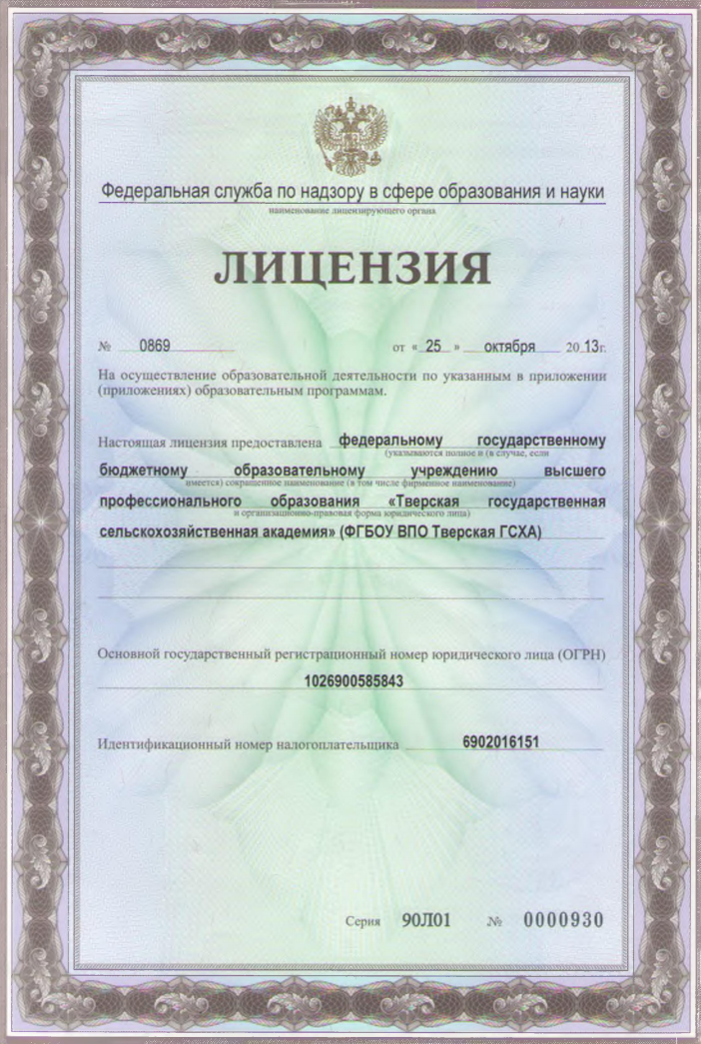

Slide 8

ОБЩЕЖИТИЕ

Slide 9
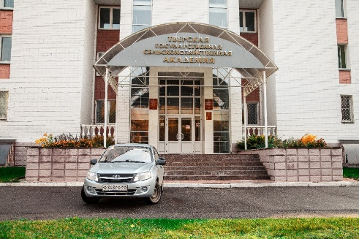
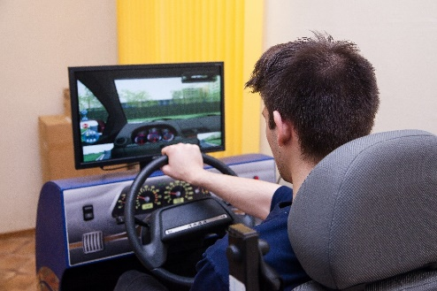

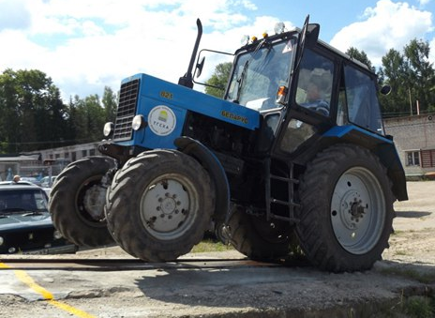
ПРОГРАММЫ ПРОФЕССИОНАЛЬНОЙ ПЕРЕПОДГОТОВКИ
Экономика
Менеджмент
Переводчик в сфере профессиональной коммуникации
ПРОГРАММЫ ПРОФЕССИОНАЛЬНОГО ОБУЧЕНИЯ
Слесарь по ремонту сельскохозяйственных машин и оборудования
Слесарь по топливной аппаратуре
Слесарь по ремонту автомобилей
Слесарь-электрик по ремонту электрооборудования
Тракторист-машинист сельскохозяйственного
производства
Водитель внедорожных мототранспортных средств
(самоходные машины категория А-I)
Водитель транспортных средств категории «В»
Сварщик
Садовод
Пекарь
Животновод

Slide 10
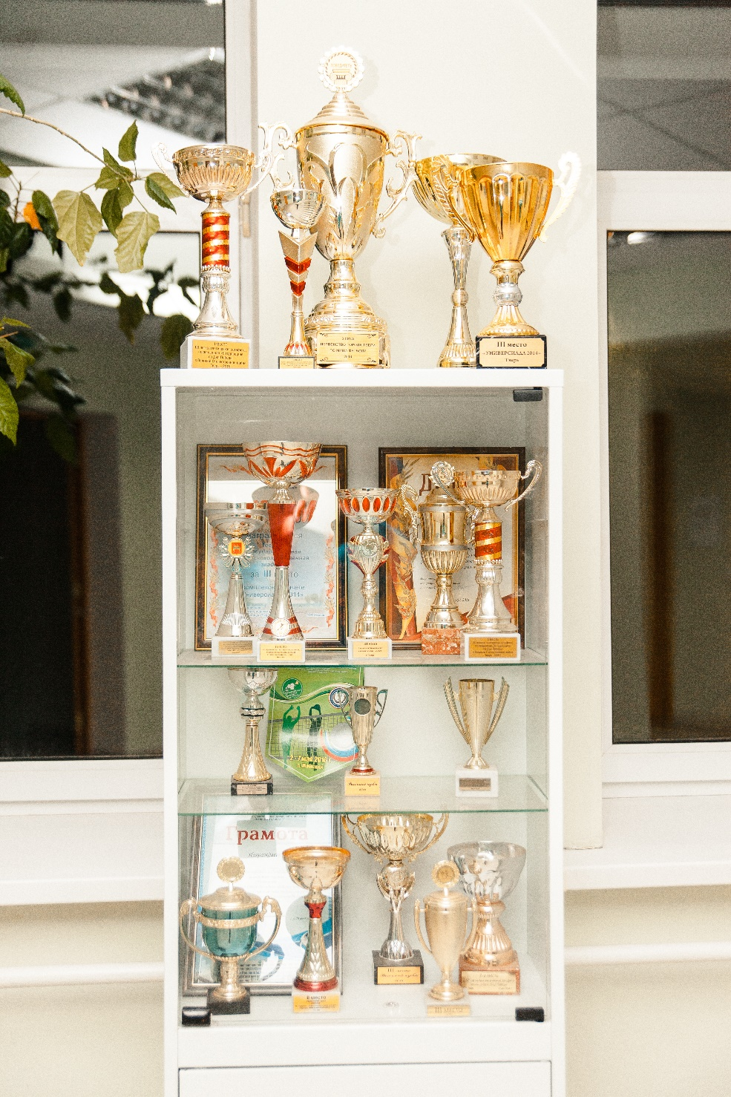
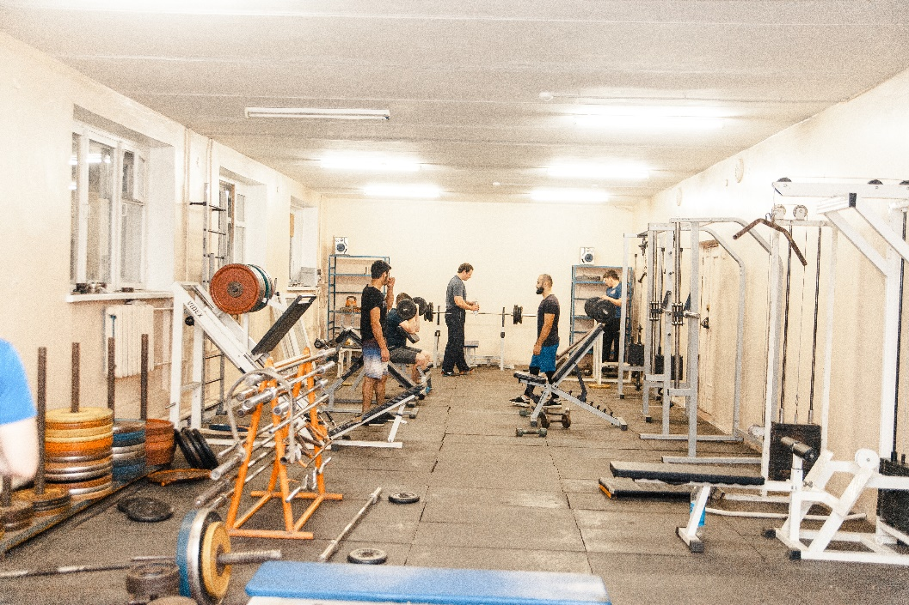
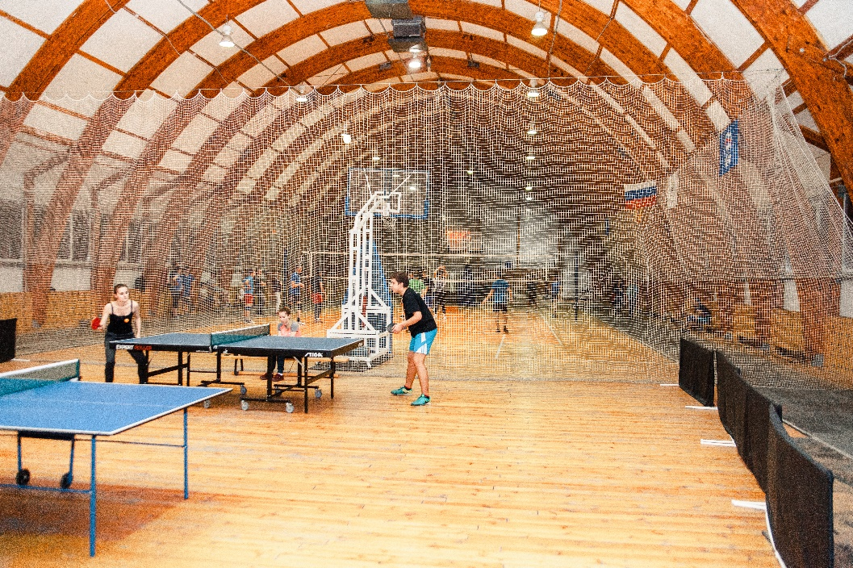
СПОРТИВНЫЙ КОМПЛЕКС

Slide 11
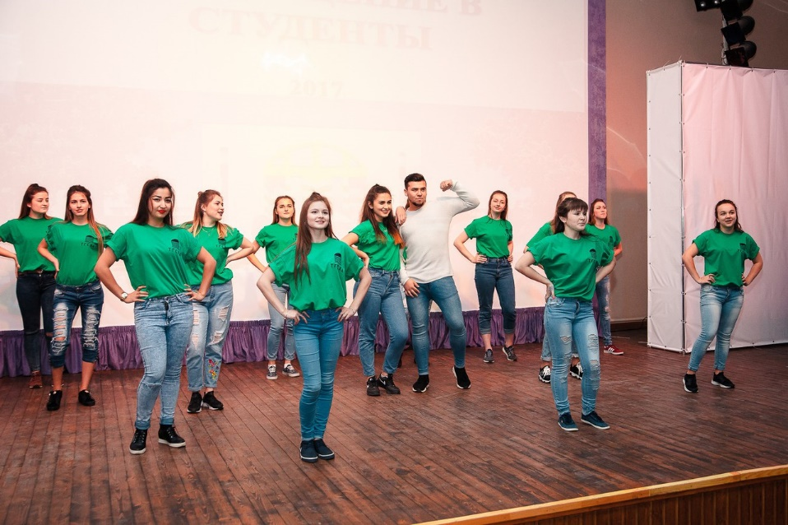
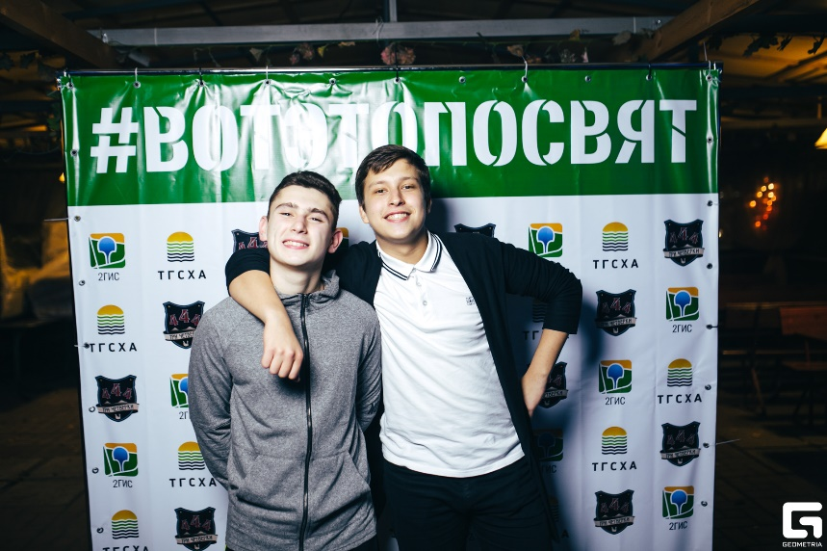
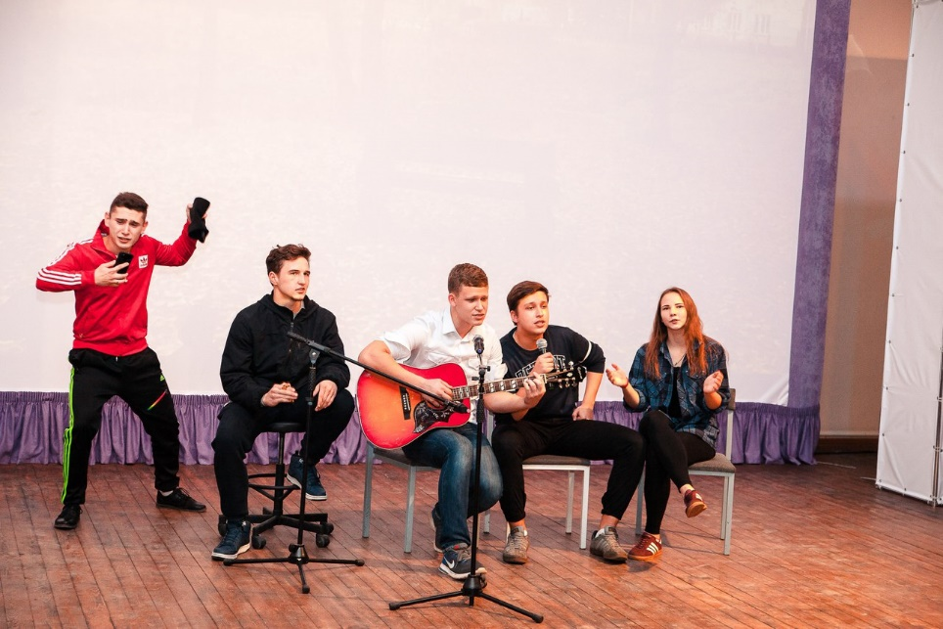

МНОГООБРАЗИЕ ФОРМ ДОСУГОВОЙ ДЕЯТЕЛЬНОСТИ

Slide 12
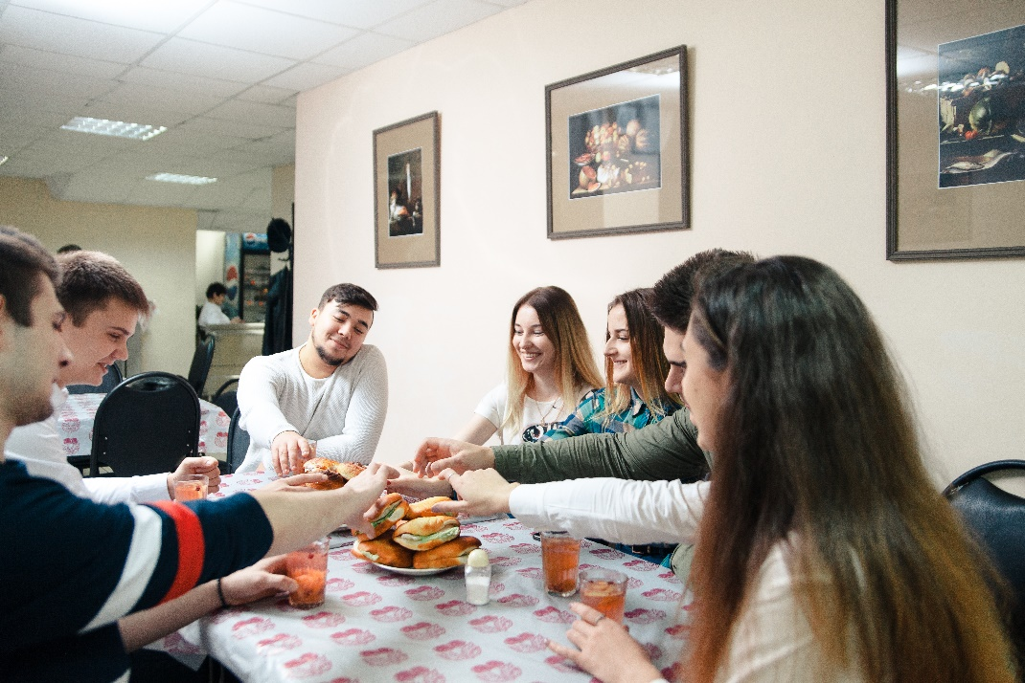
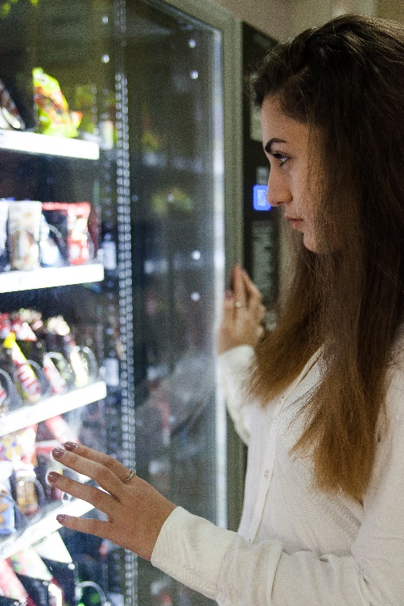

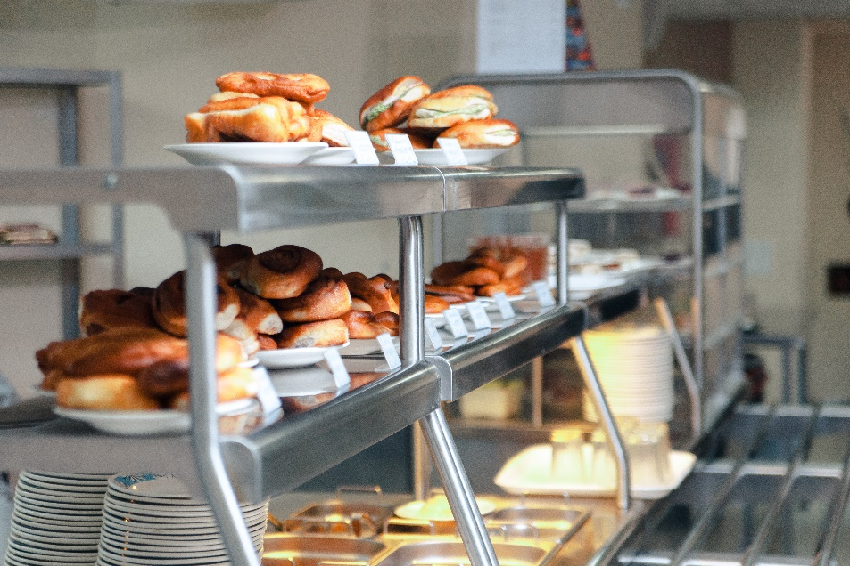
СТОЛОВАЯ

Slide 13
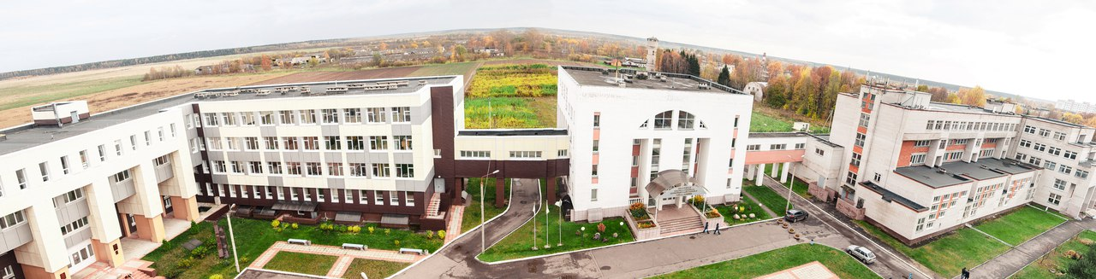
Чтобы стать студентом Тверской государственной
сельскохозяйственной академии, обращайтесь:
Приемная комиссия: 8 905 606 34 83; 8 905 606 27 52
Сайт Тверской ГСХА: www.tvgsha.ru
Группы «В контакте»:
Абитуриенту Тверской ГСХА vk.com/club20323705
Вести ТГСХА vk.com/club33986788

